Slide 1
第三章 组件

Slide 2
课程目标
学完本门课程后，你能够：
明白组件是什么
明白组件的特性
明白如何使用组件

Slide 3
什么是组件？
React 允许将代码封装成组件（component），然后像插入普通 HTML 标签一样，在网页中插入这个组件, 简单的说，就是具有独立逻辑功能的封装的代码块
尽量用单一责任原则来设计你的组件，一个组件尽量只完成一个独立的功能逻辑。当你发下你的组件应该做的更多的时候，你可以考虑将其分割为 更小的组件集合

Slide 4
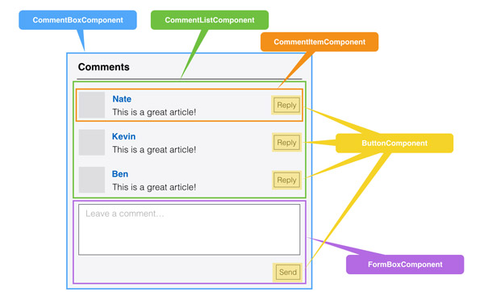
组件的特性
可组合：一个组件易于和其它组件一起使用，或者嵌套在另一个组件内部。如果一个组件内部创建了另一个组件，那么说父组件拥有它创建的子组件，通过这个特性，一个复杂的UI可以拆分成多个简单的UI组件；
可重用：每个组件都是具有独立功能的，它可以被使用在多个UI场景；
可维护：每个小的组件仅仅包含自身的逻辑，更容易被理解和维护；

Slide 5
如何使用
我们通过React.createClass来创建组件，如果是es6 ， 我们则通过 class关键字来创建
创建后的组件，我们把它当成html标签一般使用即可 比如<Test />

Slide 6
组件的状态和传参通信
state，可变
props，不可变
数据变化驱动视图变化
利用回调改变props数据

Slide 7
完成一个demo
定义老师，学生2个组件
2个组件中皆有下拉框
学生组件嵌套在老师组件中，学生的信息来自老师组件的传参
选择不同的老师时，学生下拉框中的信息发生相应的改变

